Slide 1

indikátor úrovne signálu
Úloha 6
Linda Vincelová

Slide 2
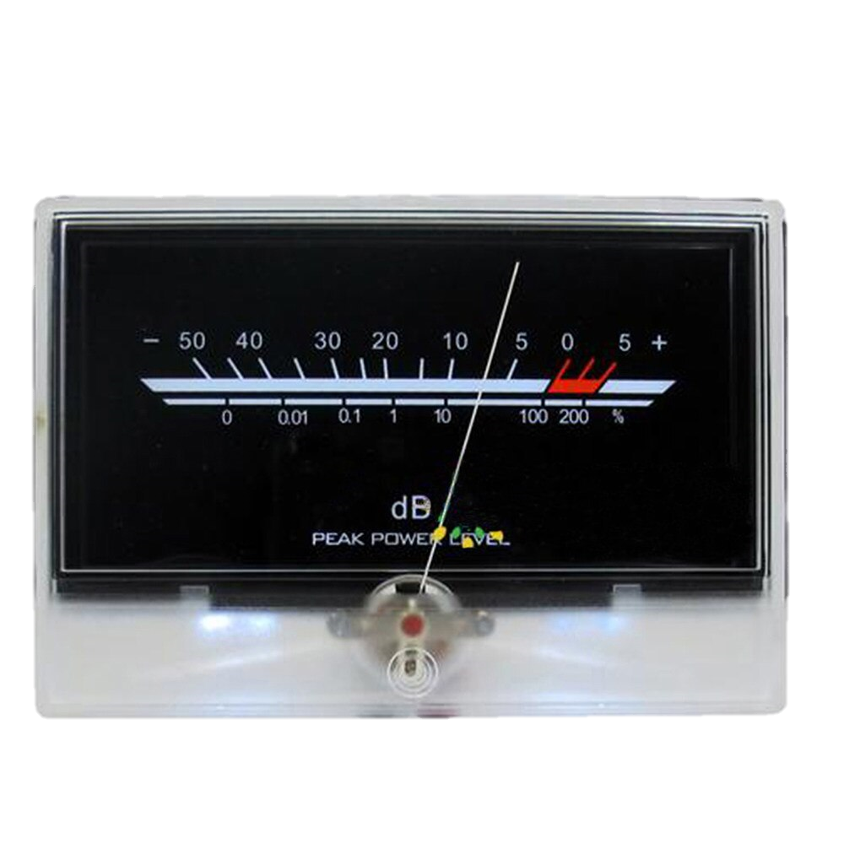
Funkcie
Na jeho vstup privádzame signál v podobe nejakého napätia
Vysielač → vysiela a vytvára signál → nejaké napätie
Max. výkon 2W → kvôli zdravotným dôvodom
Telo absorbuje nejaké množstvo signálu → ak je frekvencia vysoká môže poškodzovať zdravie
Prostredie → musí byť vhodné na prenos signálu
Keď inštalujeme WiFi do veľkého domu musíme nainštalovať aj modem → kvôli dobrému dosahu
Signály sa ťažšie dostávajú cez tuhé materiály → steny
Prijímač → Indikátor → prijíma vyslaný signál a spracúva ho
Vysielač
Prostredie
Prijímač

Slide 3
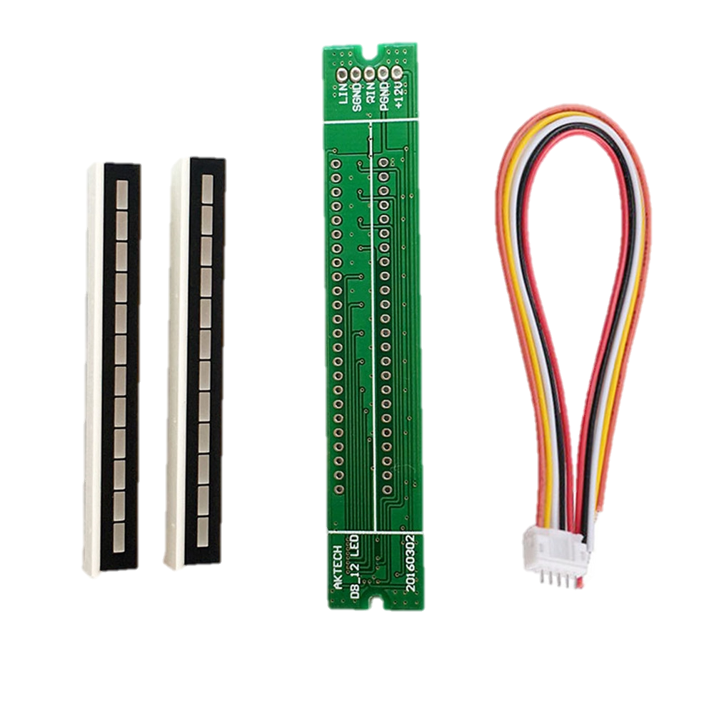
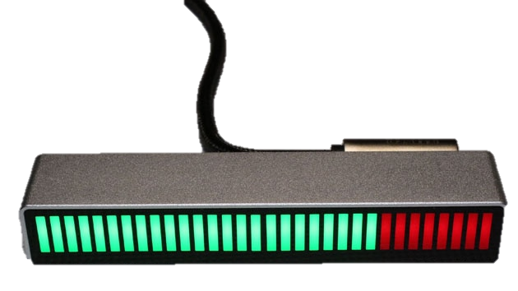
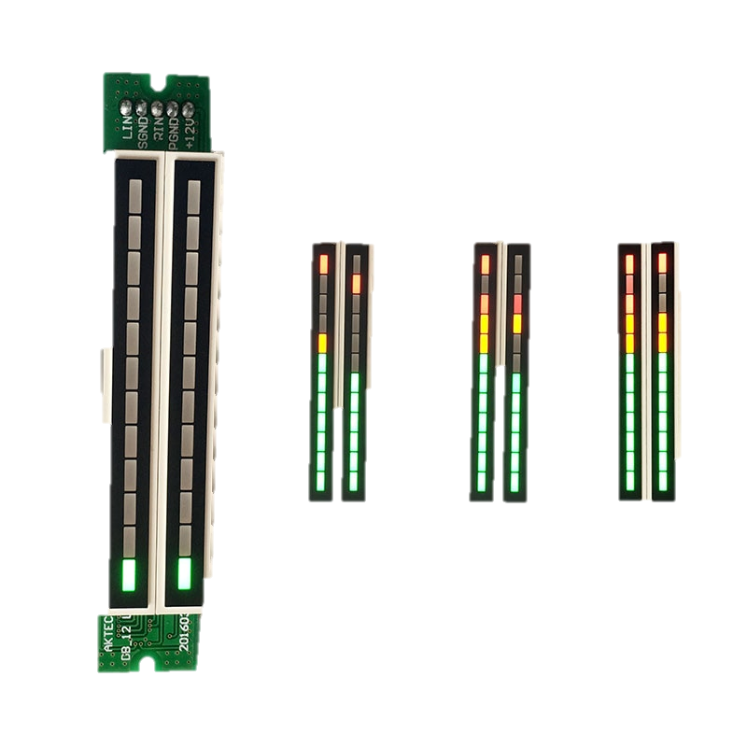
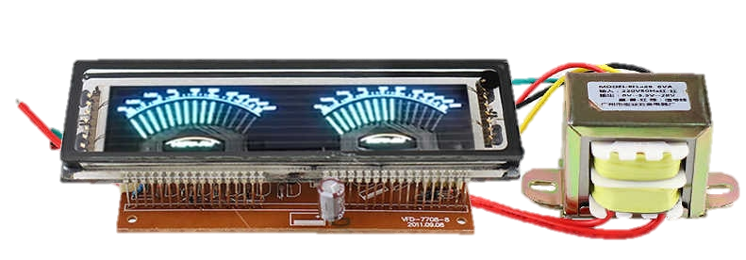
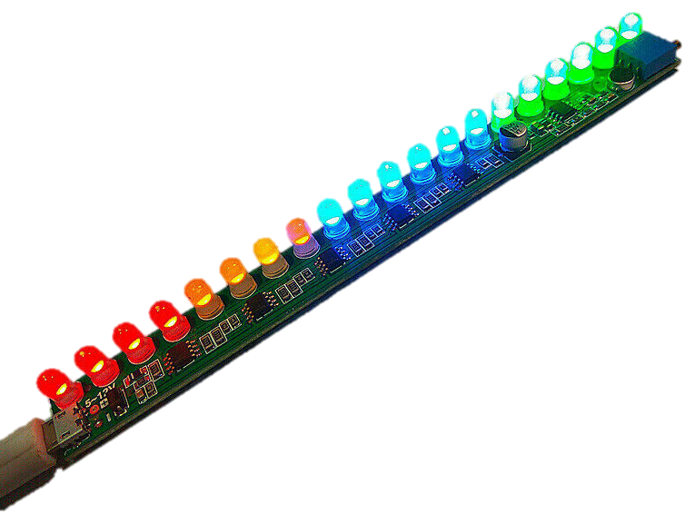
Druhy
Mono
Stereo
Spektrálny Indikátor úrovne signálu ovládanie zvuku Mono 30-levelový s LED displejom a VU metrom
Mono LED indikátor úrovne zvuku
Stereo indikátor úrovne duálny 12 LED Merač VU

Slide 4
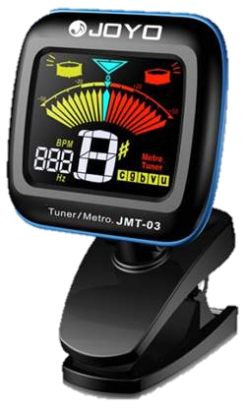



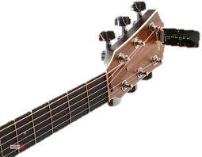
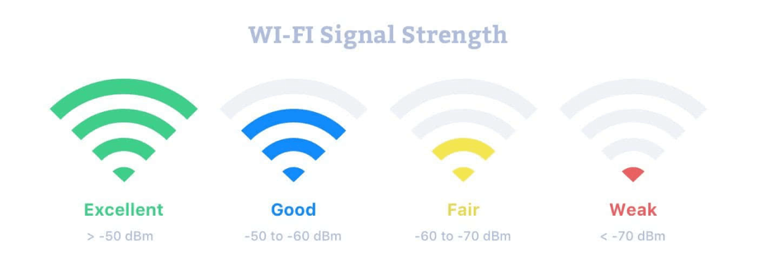
Využitie
Výpočtová technika
Počítače, notebooky
Smartfóny
Ladičky na rôzne hudobné nástroje
Meranie hlasitosti
Elektroakustický merač

Slide 5
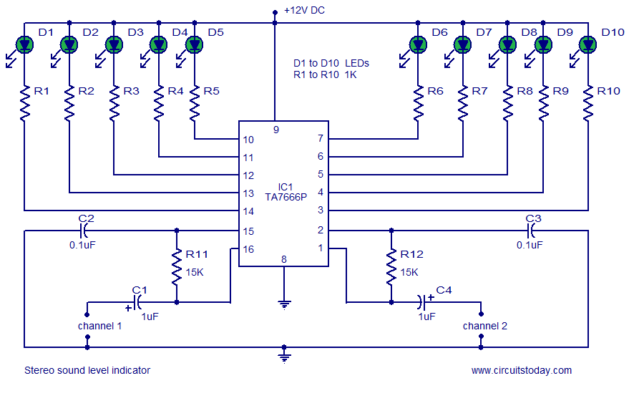
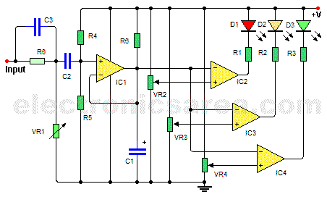
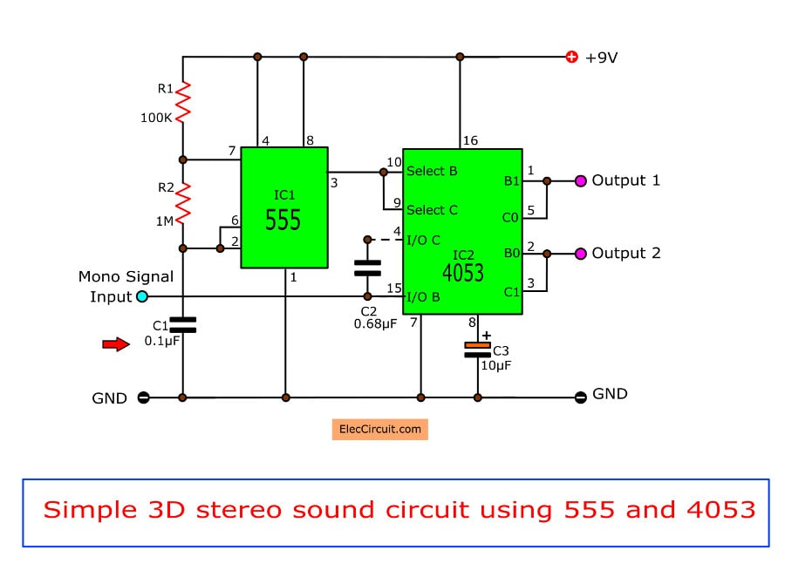
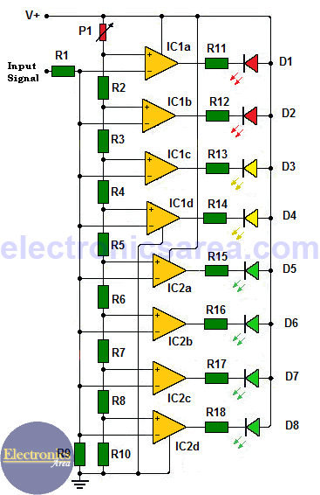
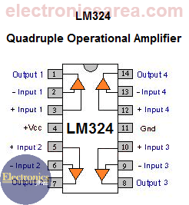
Schémy
Stereo indikátor úrovne signálu
8 obvodov meracích prístrojov VU s LED pomocou LM324 IC
Obvod 3D stereofónneho zvuku a rozdelený stereofónny signál a indikátor vyváženia

Slide 6
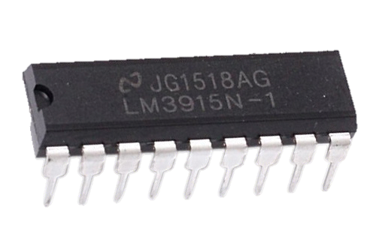
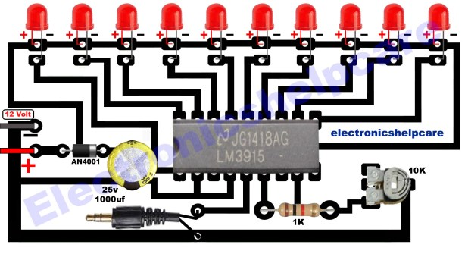
schéma El. obvod indikátora úrovne hudby / HlasitosTi s LED diódami
Zapojenie el. obvodu
Katalógové údaje LM3915
Stratový výkon 1365 mW
Napájacie napätie 25V
napätie na výstupných budičoch 25V
Prepätie vstupného signálu ± 35V
Napätie deliča −100 mV až V +
Referenčný záťažový prúd 10 mA
Rozsah skladovacích teplôt -55 ° C až +150 ° C
Teplota elektródy (10 s) 260 ° C
Schéma zapojenia LED indikátora úrovne hlasitosti pre zosilňovač
Tento LED indikátor úrovne hudby môže zvýšiť prispôsobenie zosilňovača
Môže merať úroveň hlasitosti zvuku
Ľudského hlasu
Hudby (hudobné nástroje)

Slide 7
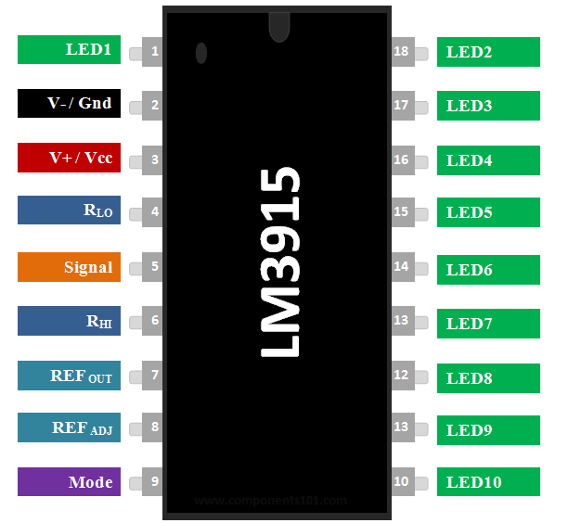
schéma El. obvod indikátora úrovne hudby / HlasitosTi s LED diódami
LM3915 je mono integrovaný obvod s analógovými úrovňami napätia
Poháňa 10 LED, LCD
Poskytuje logaritmické 3 dB / krok analógového displeja
1 pin zmení zobrazenie zo stĺpcového grafu na pohyblivý
LED prúdový pohon je regulovaný - toto je potrebné pre rezistory obmedzujúce prúd
Tento obvod môže pracovať z 1 napájacieho zdroja s min. napätím 3V alebo max. 25V
Vstupná vyrovnávacia pamäť prijíma signály do zeme až po 1,5V kladného napájania, nepotrebuje žiadnu ochranu pred vstupmi až ± 35V
Audio vstup riadi 10 samostatných komparátorov
Presnosť je lepšia ako 1 dB
El. obvod je vhodný pre signály
úroveň zvuku, výkon, intenzita svetla
Merač rozsahu 1,2 V vyžaduje okrem toho iba 1 odpor
LED:
Jas je ľahko ovládateľný
v obvode reagujú veľmi rýchlo
Integračný obvod LM3915
Je viacúčelový
Môžeme ich zameniť s LM3914
Na výstupoch je možné napájať
LCD, žiarovky
LED diódy

Slide 8
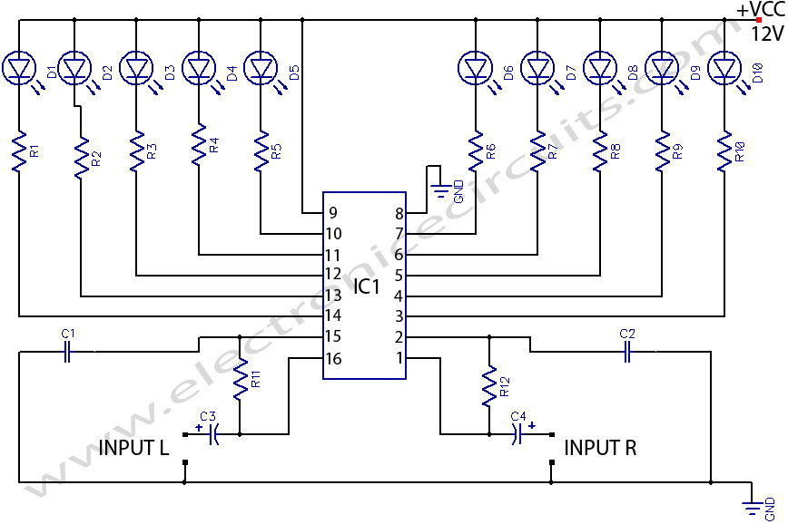
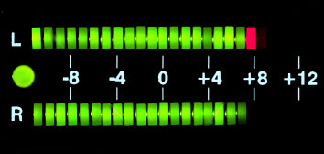
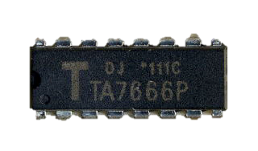
schéma El. obvod indikátora úrovne signálu 2
Súčiastky
R1-R10 | 1kΩ
R11 | 15kΩ
R12 | 15kΩ
C1 | 0.1µF
C2 | 0.1µF
C3 | 1µF 16V
C4 | 1µF 16V
D1-D10 | 10 LEDs
IC1 | TA7666P
Vhodné pre stereo
Široký rozsah napájacieho napätia
VCC = 6V až 12V
Nízky kľudový prúd
ICCQ = 4 mA (typ.) Vcc = 9V
Zisk variabilného napätia z dôvodu invertného zosilňovača
Jednoduché usporiadanie pre duálny 10 LED ovládač pomocou sériového pripojenia TA77666P a TA7667P
Vstup je poskytovaný cez 2 kondenzátory 4,7 µF a 2 18k rezistory na príslušné piny 1 a 16

Slide 9
Ďakujem za pozornosť

